Slide 1
EP22-1 Login UI Page Case Study “Restantant E-menu”
See-Flutter เรียนรู้ไปด้วยกัน เรียนฟรี พร้อม Source Coce
1st Aug 2020
Day#12

Slide 2
Free Source Code
https://github.com/traitet/flutterep21.git

Slide 3
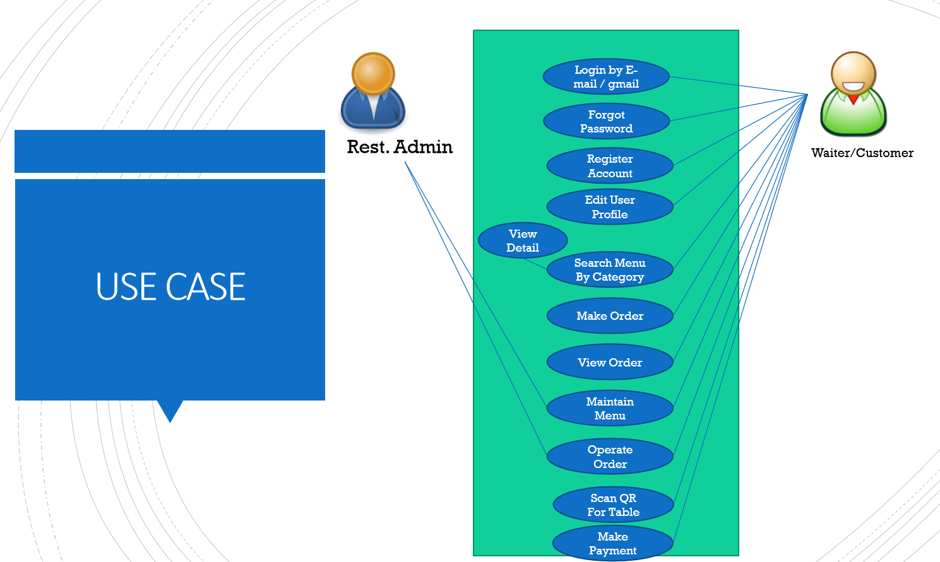
Use Case

Slide 4
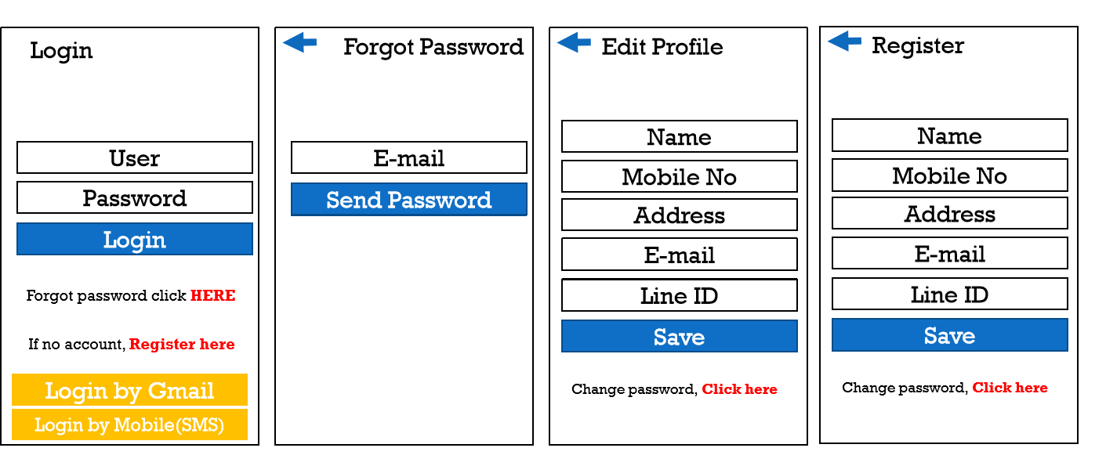
UI Design
TextField
RaisedButton
Text, FlatButton
RaisedButton

Slide 5
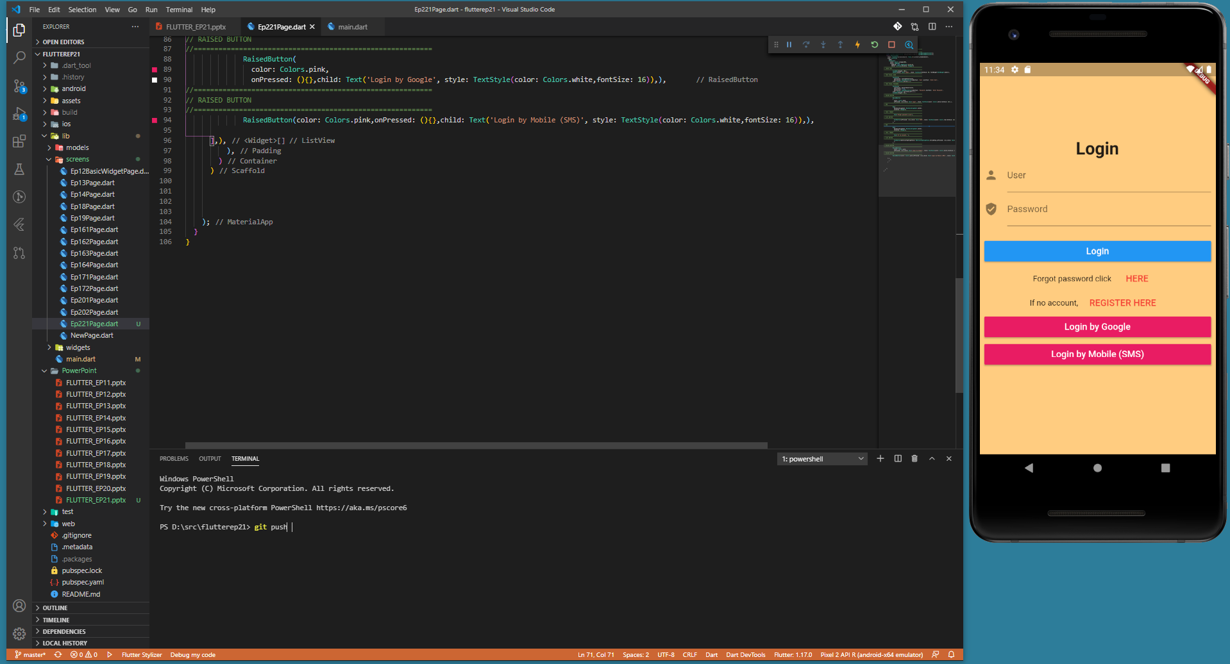

Slide 6
EP22-2 Forgot Password Case Study “Restantant E-menu”
See-Flutter เรียนรู้ไปด้วยกัน เรียนฟรี พร้อม Source Coce
1st Aug 2020
Day#12

Slide 7
UI Design
appbar
TextField
RaisedButton
Scaffold

Slide 8
